Slide 1
Chapter 01. 들어가기

Slide 2
아날로그 신호와 디지털 신호의 개념을 이해할 수 있다.
디지털 정보의 표현방법을 이해하고 이를 활용할 수 있다.
주기적인 파형에서 주파수와 주기의 개념을 이해하고 계산할 수 있다.
디지털 회로의 장점과 단점에 대해 설명할 수 있다.
ADC와 DAC의 개념을 이해할 수 있다.
01. 디지털과 아날로그
02. 디지털 정보의 표현
03. 논리 레벨과 펄스파형
04. 디지털 집적회로
05. ADC와 DAC

Slide 3
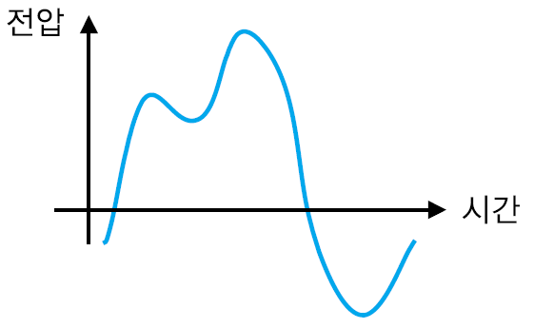
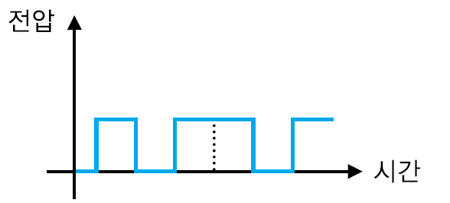
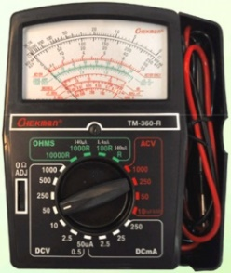
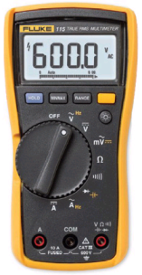
01 디지털과 아날로그
1. 디지털 신호와 아날로그 신호
아날로그 신호(Analog Signal)
VS
디지털 신호(Digital Signal)
자연계에서 일어나는 물리적인 양은 시간에 따라 연속적으로 변화
온도, 습도, 소리, 빛 등은 시간에 따라 연속적인 값을 갖는다.
분명히 구별되는 두 레벨의 신호값만을 갖는다.
아날로그 테스터기
디지털 테스터기

Slide 4
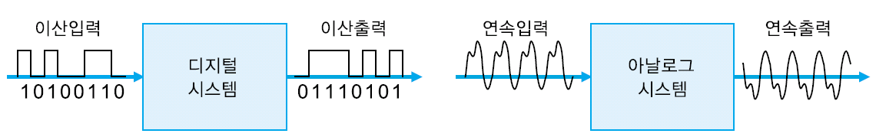
01 디지털과 아날로그
2. 디지털 시스템과 아날로그 시스템
디지털 시스템
이산적인 정보를 가공하고 처리해서 최종 목적으로 하는 정보를 출력하는 모든 형태의 장치
아날로그 시스템
연속적인 정보를 입력받아 처리해서 연속적인 형태의 정보를 출력하는 시스템

Slide 5
01 디지털과 아날로그
디지털 시스템의 장점
  디지털 시스템은 내·외부 잡음에 강함
  디지털 시스템은 설계하기가 용이
  디지털 시스템은 프로그래밍으로 전체 시스템을 제어할 수 있어서 규격이나 사양의 변경에 쉽게 대응할 수 있어서 기능 구현의 유연성을 높일 수 있고 개발기간을 단축시킬 수 있음
  디지털 시스템에서는 정보를 저장하거나 가공하기가 용이
  디지털 시스템에서는 정보처리의 정확성과 정밀도를 높일 수 있으며, 아날로그 시스템으로는 다루기 어려운 비선형 처리나 다중화 처리 등도 가능
  디지털 시스템은 전체 시스템 구성을 소형화, 저가격화로 할 수 있음
  ▶ 디지털 시스템의 많은 장점으로 인해 기존 아날로그 시스템이나 새로운 시스템의 대부분은 디지털 시스템으로 구성

Slide 6
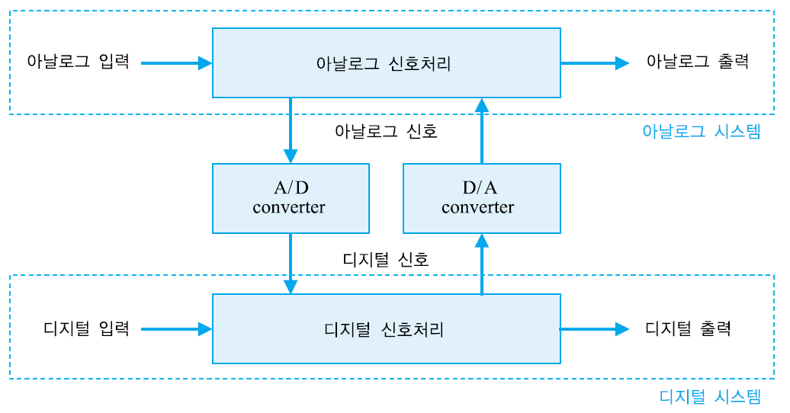
01 디지털과 아날로그
아날로그 회로와 디지털 회로의 상호 연결

Slide 7
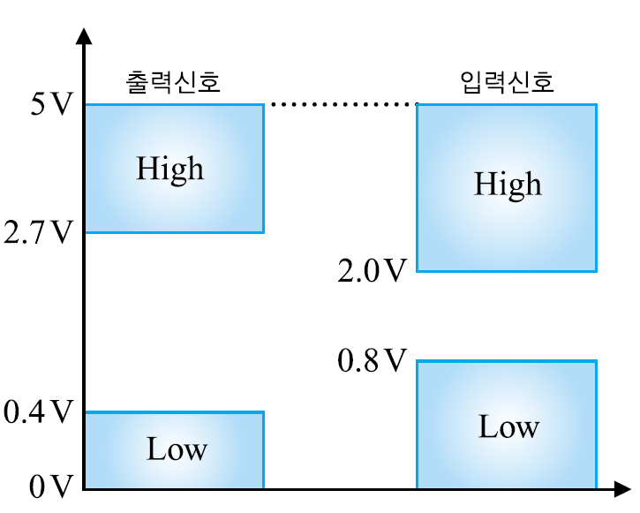
02 디지털 정보의 표현
1. 디지털 정보의 전압레벨
  디지털 정보를 표현하기 위해 2진수 체계(binary system)를 사용
  “0”과 “1”만의 2종류의 디지트(digit)를 사용
<디지털 시스템의 전압레벨>

Slide 8
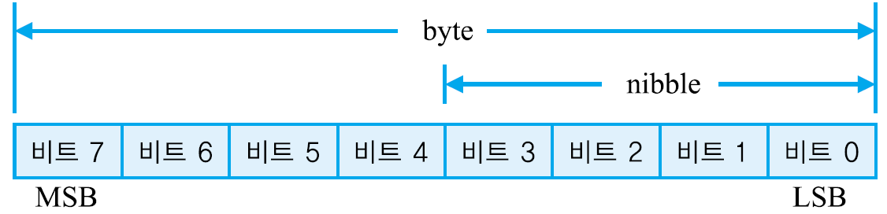
02 디지털 정보의 표현
2. 디지털 정보의 표현 단위
  1nibble = 4bit
  1byte = 8bit
  1byte = 1character
  영어는 1byte로 1 문자 표현, 한글은 2byte가 필요
  1word : 특정 CPU에서 취급하는 명령어나 데이터의 길이에 해당하는 비트 수
MSB(most significant bit) : 최상위비트 LSB(least significant bit) : 최하위비트

Slide 9
02 디지털 정보의 표현
SI 단위와 IEC 단위 비교
SI(10진 단위) |  |  | IEC(2진 단위)
값 | 기호 | 이름 | 값 | 기호 | 이름 | 10진 변환 크기
(10³)¹=10³ | k, K | kilo- | (2¹⁰)¹=2¹⁰≃10^{3.01} | Ki | kibi- | 1,024
(10³)²=10⁶ | M | mega- | (2¹⁰)²=2²⁰≃10^{6.02} | Mi | mebi- | 1,048,576
(10³)³=10⁹ | G | giga- | (2¹⁰)³=2³⁰≃10^{9.03} | Gi | gibi- | 1,073,741,824
(10³)⁴=10¹² | T | tera- | (2¹⁰)⁴=2⁴⁰≃10^{12.04} | Ti | tebi- | 1,099,511,627,776
(10³)⁵=10¹⁵ | P | peta- | (2¹⁰)⁵=2⁵⁰≃10^{15.05} | Pi | pebi- | 1,125,899,906,842,624
(10³)⁶=10¹⁸ | E | exa- | (2¹⁰)⁶=2⁶⁰≃10^{18.06} | Ei | exbi- | 1,152,921,504,606,846,976
(10³)⁷=10²¹ | Z | zetta- | (2¹⁰)⁷=2⁷⁰≃10^{21.07} | Zi | zebi- | 1,180,591,620,717,411,303,424
(10³)⁸=10²⁴ | Y | yotta- | (2¹⁰)⁸=2⁸⁰≃10^{24.08} | Yi | yobi- | 1,208,925,819,614,629,174,706,176
(예) 4Mib=4Mebibit, 4MiB=4Mebibyte

Slide 10
02 디지털 정보의 표현
3. 전자소자를 이용한 논리 표현
쌍극성 트랜지스터에 의한 스위칭
NMOS 트랜지스터에 의한 스위칭

Slide 11
03 논리 레벨과 펄스파형
1. 정논리와 부논리
  양논리 또는 정논리(positive logic)
  음논리 또는 부논리(negative logic)
  정논리와 부논리는 모두 디지털 논리 시스템에서 이용되며,
  일반적으로 정논리를 많이 사용
전압레벨 | 정논리 | 부논리
+5V | High=1 | High = 0
0V | Low=0 | Low = 1

Slide 12
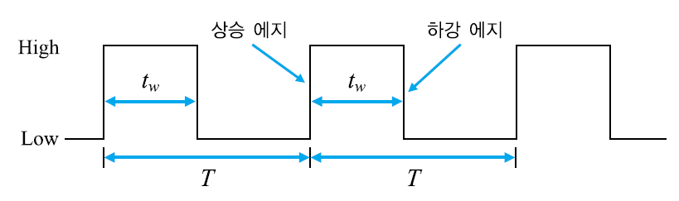
03 논리 레벨과 펄스파형
2. 펄스파형
  펄스파형은 Low 상태와 High 상태를 반복하는 전압레벨로 구성
  주기 펄스(periodic pulse) & 비주기 펄스(non-periodic pulse)로 분류
이상적인 펄스파형
  이상적인 주기 펄스는 두 개의 에지(edge)로 구성
  리딩 에지(leading edge) = 상승에지(rising edge)
  트레일링 에지(trailing edge) = 하강에지(falling edge)

Slide 13
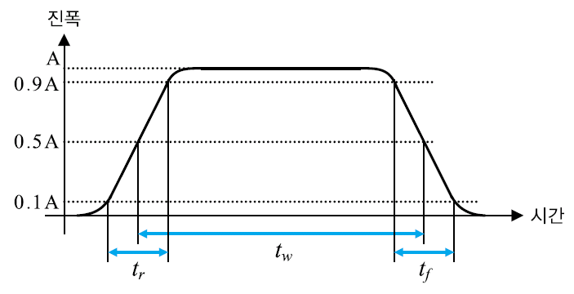
03 논리 레벨과 펄스파형
실제적인 펄스파형
  상승시간(rise time) :
  하강시간(fall time) :
  펄스 폭(pulse width) :

Slide 14
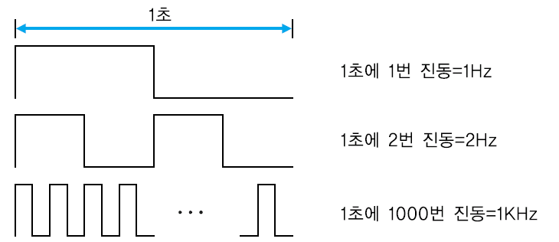
03 논리 레벨과 펄스파형
3. 주기, 주파수 및 듀티 사이클
주파수(frequency)
주기적인 파형이 1초 동안에 진동한 횟수를 의미
단위는 전파를 처음으로 발견한 독일의 헤르츠의 이름을 따서 헤르츠(Hz)를 사용
주기(Period)
주기적인 파형이 1 회 반복하는데 걸리는 시간을 의미

Slide 15
03 논리 레벨과 펄스파형
주파수와 주기와의 관계
Duty Cycle
주파수 : f
주 기 : T
☞ 듀티 사이클을 충격계수라고도 한다.

Slide 16
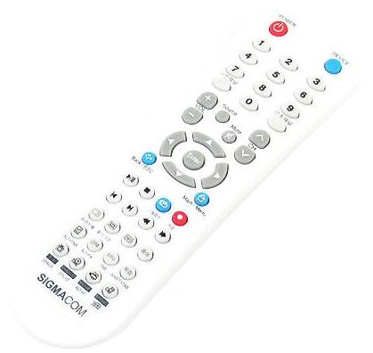
04 디지털 집적회로
조합논리회로
(combinational logic circuit)
순서논리회로
(sequential logic circuit)
기본 게이트의 조합으로 구성되는 논리회로
조합논리회로에 플립플롭(flip-flop) 또는 메모리를 부가한 논리회로
조합논리회로
순서논리회로

Slide 17
04 디지털 집적회로
1. IC 패키지
  PCB(Printed Circuit Board)에 장착하는 방법에 따라 삽입 장착(through-hole mounted)형과 표면 실장(surface-mounted)형으로 구분
  삽입 장착형 IC는 PCB 보드의 구멍에 끼우는 핀을 가지고 있어 뒷면의 도체에 납땜으로 연결할 수 있으며, DIP 형태를 갖는다.
  표면 실장형 IC는 PCB 표면의 금속 처리된 곳에 직접 납땜 처리
  SMD는 DIP 형태의 논리회로의 크기를 70% 가량 줄이고, 무게를 90%만큼 감소. 또 SMD는 PCB의 제조 가격을 크게 하락 시킴.
DIP
SOIC
QFP
PLCC
  <제작 형태에 따른 IC 패키지의 종류>

Slide 18
04 디지털 집적회로
디지털 시스템의 장점
  디지털 시스템의 소형화 및 경량화
  생산가격의 저렴화
  소비전력의 감소
  동작속도의 고속화
  디지털 시스템의 신뢰도 향상
2. 집적회로의 분류
소자 수에 따른 집적회로의 분류
SSI(Small Scale IC) | 100개 이하
MSI(Medium Scale IC) | 100 ~ 1,000개
LSI(Large Scale IC) | 1,000 ~ 10,000개
VLSI(Very Large Scale IC) | 10,000 ~ 1,000,000개
ULSI(Ultra Large Scale IC) | 1,000,000 개 이상

Slide 19
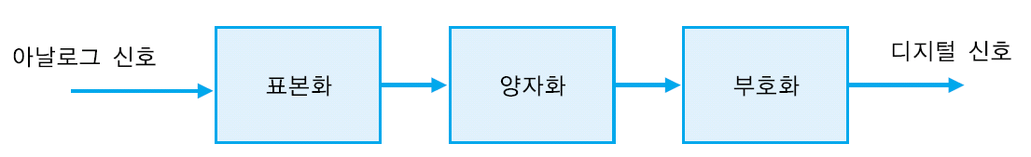
05 ADC와 DAC
아날로그-디지털 변환과정의 블록도
표본화 (sampling) | 샤논(Shannon)의 표본화 정리(sampling theorem) : 신호의 최고 주파수의 2배 이상의 빈도로 샘플링하면 샘플링된 데이터로부터 본래 데이터를 재현 가능 사람의 음성인 경우, 1초 동안에 8000번 샘플링 필요 (2×4KHz=8KHz)
양자화 (quantization) | 펄스의 진폭의 크기를 디지털 양으로 변환 이 과정에서 불가피한 양자화 잡음이 발생 양자화 잡음은 미리 정한 신호레벨의 수를 늘리거나 줄일 수 있으나, 데이터의 양이 많아지는 단점이 있다.
부호화 (coding) | 부호화는 양자화한 값을 2진 디지털 부호로 변환 일반적으로 전화 음성에서는 8비트로 부호화 수행

Slide 20
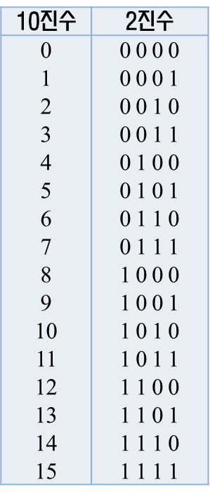
05 ADC와 DAC
아날로그-디지털 변환과정의 예

Slide 21
05 ADC와 DAC
ADC와 DAC 과정의 예
  ADC : Analog-to-Digital Converter
  DAC : Digital-to-Analog Converter
<CD 오디오 시스템에서의 신호처리과정>

